Slide 1
Chapter7
Keras多層感知器辨識手寫數字

Slide 2
建立模型步驟
資料預處理
產生Feature與Label
建立模型
建立多層感知器模型
訓練模型
輸入Feature與Label，執行10次訓練週期
評估模型準確率
使用測試資料，評估模型準確率
進行預測
輸入測試資料進行預測

Slide 3
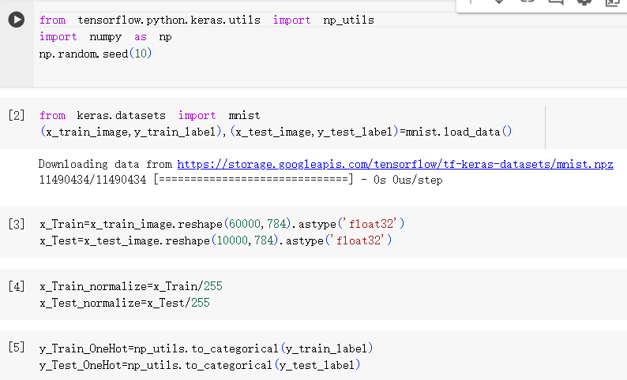
資料預處理
匯入所需模組
讀取mnist資料
Features reshape轉換
Features標準化
Label One-Hot encoding轉換

Slide 4
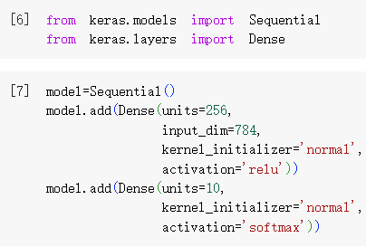
建立模型
匯入所需模組
建立一個線性堆疊模型
定義隱藏層256個神經元
設定輸入層784個神經元
使用常態分佈亂數初始化權重跟偏差
激活函數為Relu
定義輸出層10個神經元
使用常態分佈亂數初始化權重跟偏差
激活函數為Softmax

Slide 5
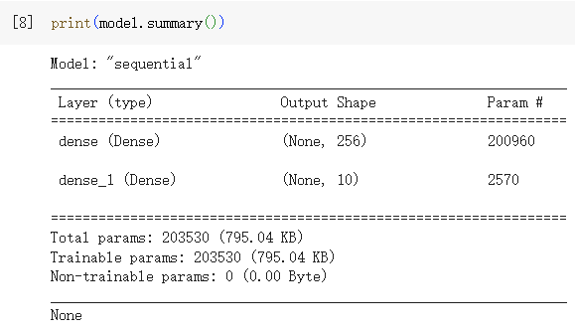
建立模型
查看模型摘要
Param超參數，是我們需要透過反向傳播演算法更新神經元連結的權重與偏差。
隱藏層256個神經元
784×256+256=200960
200960+2570=203530
輸出層10個神經元
256×10+10=2570

Slide 6
進行訓練
定義訓練方式
Loss使用cross_entropy交叉熵，訓練較果比較好。
Optimizer使用adam，模型訓練更快收斂，提高準確率。
Metrics使用accuracy方式評估模型。

Slide 7
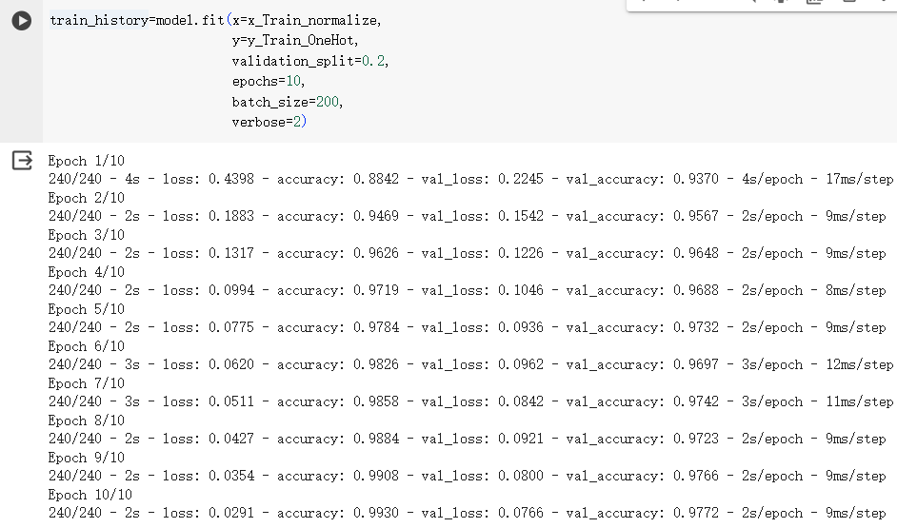
進行訓練
x_Train_normalize (features數字影像特徵值)
y_Train_OneHot (label數字影像真實值)
validation_split=0.2 (訓練與驗證資料比例，60000X0.8=48000筆訓練資料 60000X0.2=12000筆驗證資料)
epochs=10 (訓練週期)
batch_size=200 (每一批次筆數)
verbose=2 (顯示訓練過程)

Slide 8
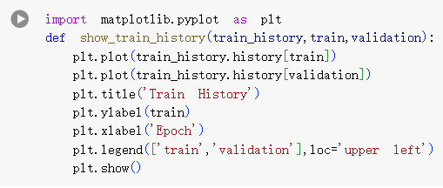
進行訓練
匯入matplotlib.pyplot模組。
定義show_train_history函數(訓練過程所產生的train_history,訓練資料執行結果,驗證資料執行結果)
顯示圖的標題。
顯示y軸標籤。
顯示x軸標籤’Epoch’。
設定圖例顯示’train’,’validation’，位置在左上角。

Slide 9
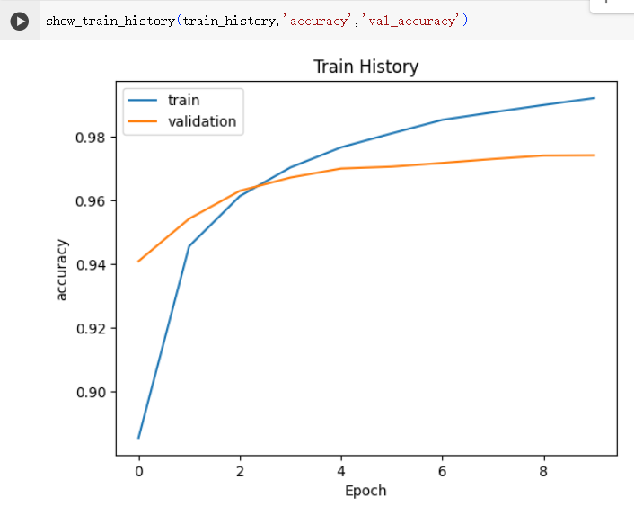
進行訓練
accuracy(訓練的準確率)：
有訓練過的資料
val_accuracy(驗證的準確率)：
沒訓練過的資料
key error：‘acc‘，需改成’accuracy’。
執行結果acc一直增加，val_acc沒有一直增加，有overfitting過度擬合的現象。
overfitting過度擬合的現象：
在訓練後希望找到最佳分類的線，但當訓練過程太久或範例太少時，就會導致有過度適應訓練資料中特化且隨機的特徵。

Slide 10
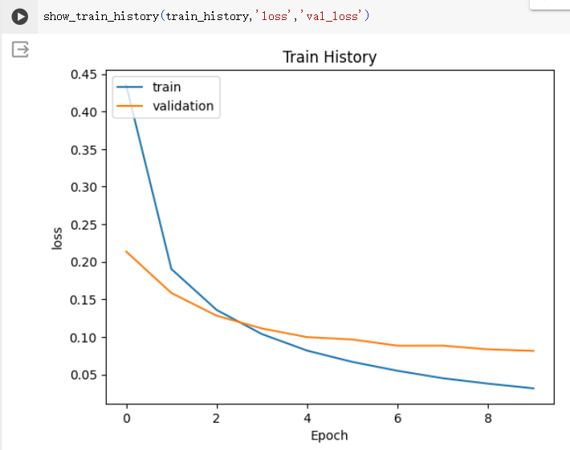
進行訓練
誤差越來越低。
在訓練後期：
loss(訓練的誤差) < val_loss(驗證的誤差)

Slide 11
以測試資料評估模型準確率
使用model.evaluate() 進行評估模型準確率，結果儲存在scores。
顯示準確率0.9776。

Slide 12
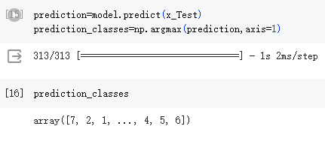
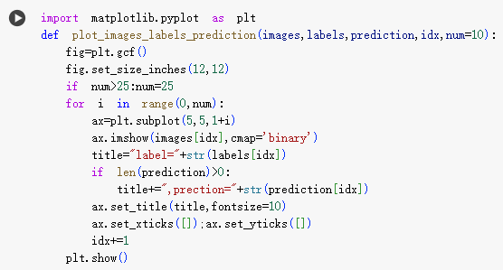
進行預測
使用model.predict預測，顯示前10筆資料。
原書上model.predict_classes()以被棄用，改用圖片上的方式。
使用上一章建立的函數顯示預測結果。

Slide 13
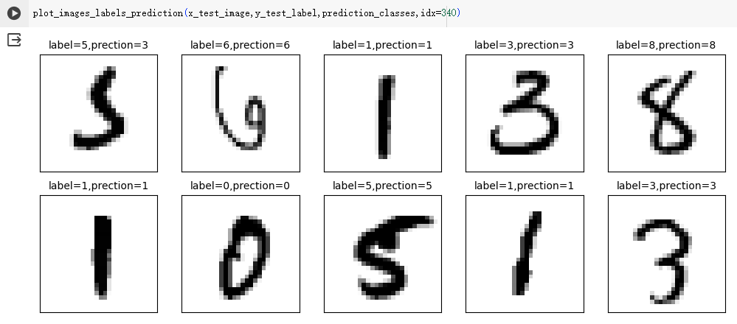
進行預測
顯示第340~349筆影像、真實值、預測結果，第340筆預測錯誤，原因是字型太潦草。

Slide 14
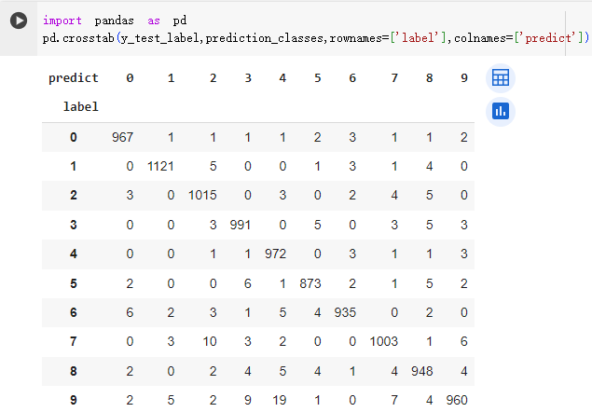
顯示混淆矩陣
匯入pandas模組。
使用pd.crosstab建議混淆矩陣，參數為測試資料真實值及預測結果，設定行跟列的名稱。
對角線為預測正確，其他非對角線代表預測錯誤。

Slide 15
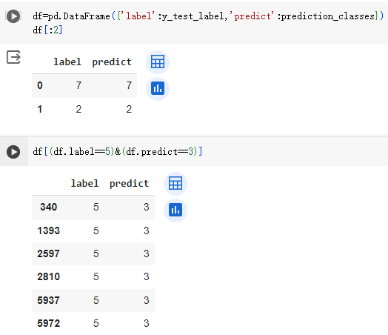
顯示混淆矩陣
建立DataFrame包含label、predict。
DataFrame可以查詢資料，找出真實值是5但預測是5的資料，共6筆。

Slide 16
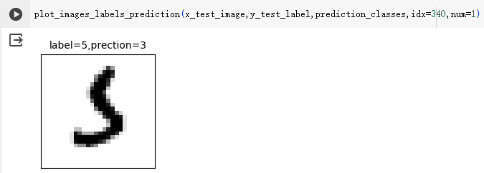
顯示混淆矩陣
查看第340筆，真實值是5預測為3。

Slide 17
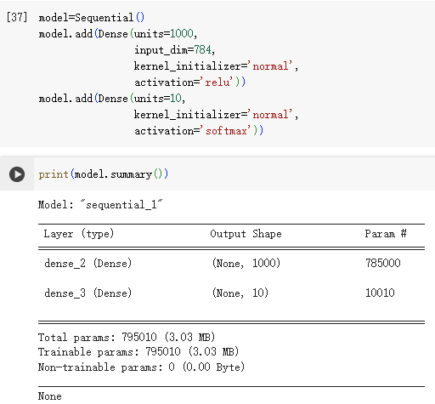
隱藏層增加為1000個神經元
隱藏層修改為1000。
隱藏層有1000個神經元。

Slide 18
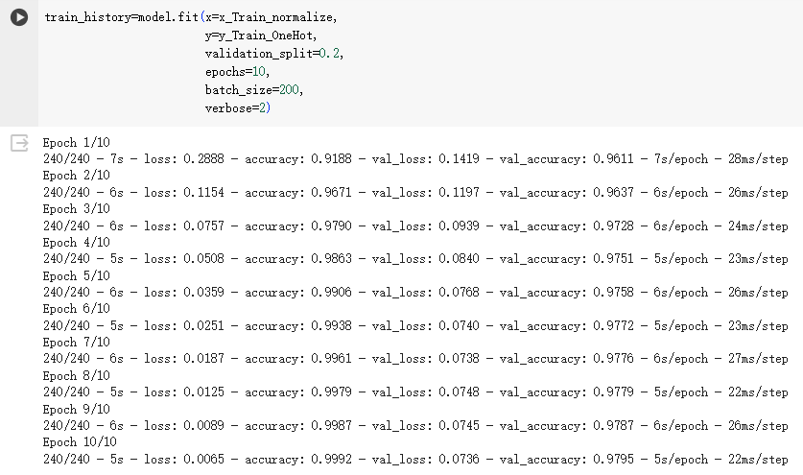
隱藏層增加為1000個神經元
Loss越來越小，準確率越來越高。

Slide 19
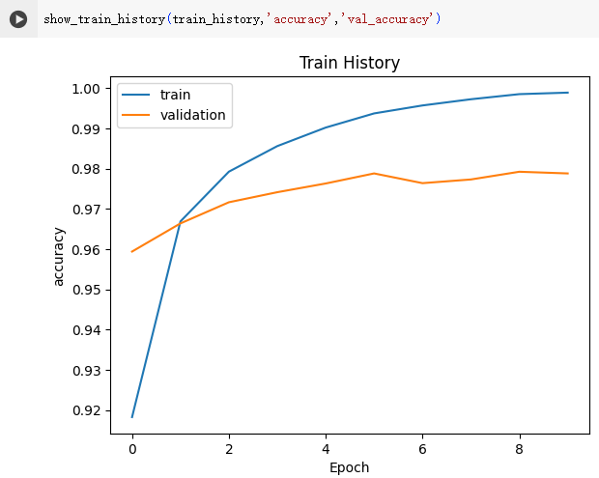
隱藏層增加為1000個神經元
訓練與驗證準確率越來越高。
Overfitting更嚴重。

Slide 20
隱藏層增加為1000個神經元
使用model.evaluate() 進行評估模型準確率，結果儲存在scores。
顯示準確率0.9812。

Slide 21
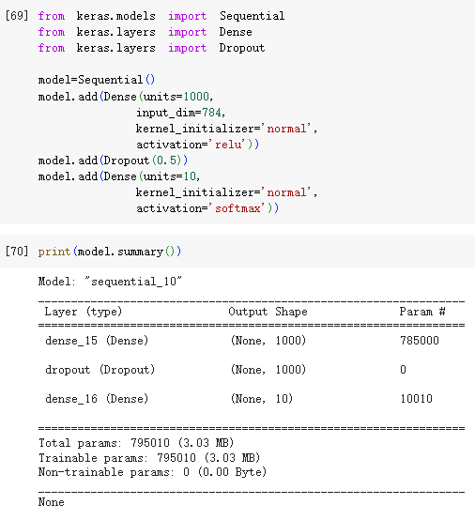
加入DropOut避免overfitting
加入DropOut模組及功能。
每次訓練時，會隨機在隱藏層中放棄50%的神經元。

Slide 22
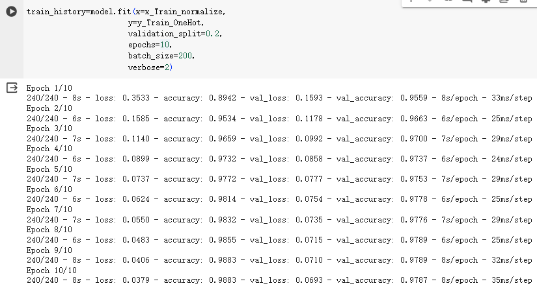
加入DropOut避免overfitting
Accuracy跟val_accuracy差距變小。

Slide 23
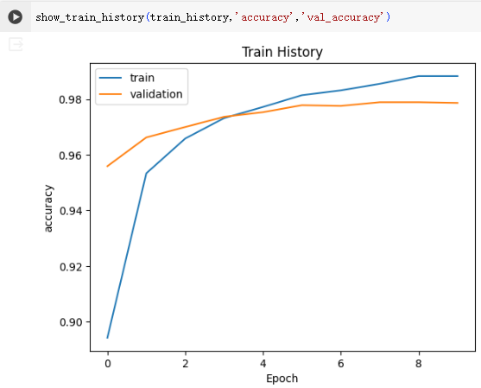
加入DropOut避免overfitting
訓練與驗證準確率越來越高。
Overfitting減輕。

Slide 24
加入DropOut避免overfitting
使用model.evaluate() 進行評估模型準確率，結果儲存在scores。
顯示準確率0.9816，比未加DropOut前高，代表加入後可解決overfitting問題，還可增加準確率。

Slide 25
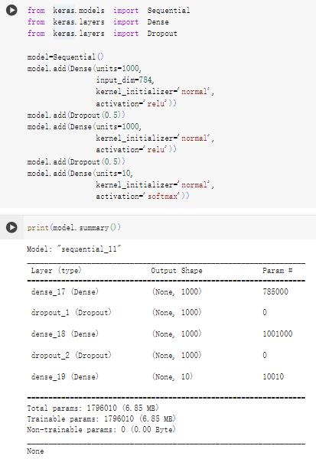
多層感知器包含2個隱藏層
加入2個隱藏層及DropOut功能
，提高準確率。

Slide 26
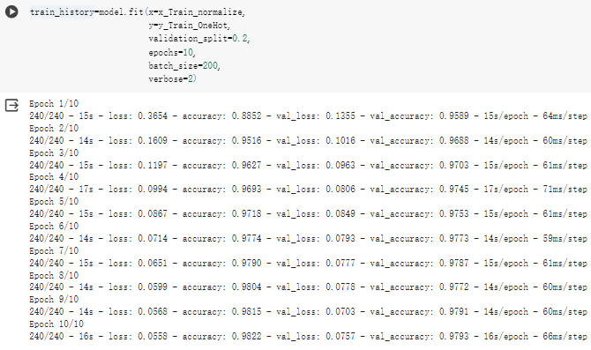
多層感知器包含2個隱藏層

Slide 27
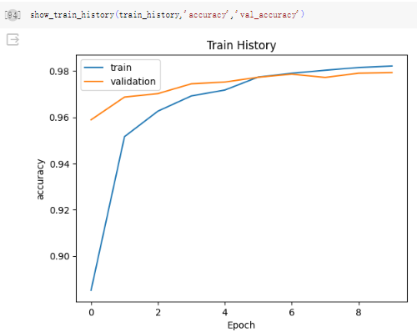
多層感知器包含2個隱藏層
訓練與驗證準確率越來越高。
Overfitting更小。

Slide 28
多層感知器包含2個隱藏層
使用model.evaluate() 進行評估模型準確率，結果儲存在scores。
顯示準確率0.9813，準確率並無明顯提升，但overfitting更小。

